Slide 1
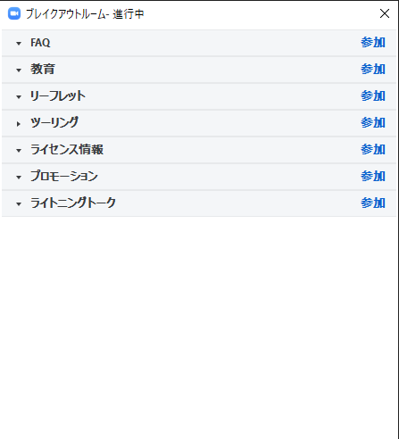
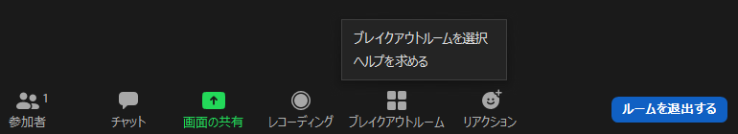
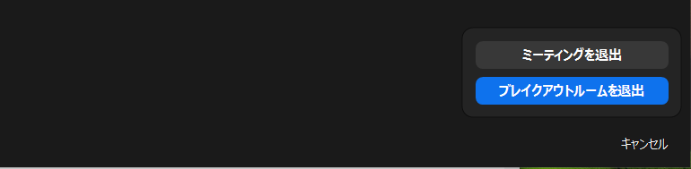
ブレークアウトルームへの入り方、移動、戻り方
最初の参加
ここをクリックし、右の表示で選択
参加先の変更②
次に、ここをクリック
参加先の変更①
ここをクリック
ブレークアウトルームを選んでクリック
メインルームに戻る①
ここをクリック
メインルームに戻る②
次に、ここをクリック

